Slide 1
一种具有近内存移位旋转功能和42.6GB/s读取带宽的22纳米1Mb 1024位读取数据保护STT-MRAM宏，适用于安全感知移动设备
Macro：
存储阵列： 存储数据的存储单元网格。
外围电路： 支持存储器操作的组件，例如感测放大器、解码器、驱动器以及读写电路。
控制逻辑： 管理存储器操作（如读、写）的电路，并确保数据的保护。
功能增强： 例如靠近存储器的计算功能（如移位和旋转操作）以及安全措施（如基于异或的加密保护）。

Slide 2
STT-MRAM宏设计的主要挑战
1、使用大量SAs进行宽并行IO读取以实现短的t_{AC}会导致高峰值电流(I_{PEAK})和大的面积开销。使用较少的SAs进行顺序宽IO读取可以减少I_{PEAK}和面积开销；然而，这会导致长的t_{AC}和低的读取带宽(BWR)。
2、具有高I_{PEAK}的MRAM宏可能会降低电源电压(VDD)的完整性，通常会导致同一芯片中噪声敏感模块的故障。
3、传统的存储器-逻辑分离方案在基于NVM的安全逻辑操作中会引入长延迟(两个周期:宽IO存储器读取+触发器(FF)移位/旋转)。
4、旨在保护非易失存储器(NVM)数据的传统逻辑锁定方案容易受到逆向工程攻击，导致安全密钥的泄露。

Slide 3
高带宽的CSA

Slide 4
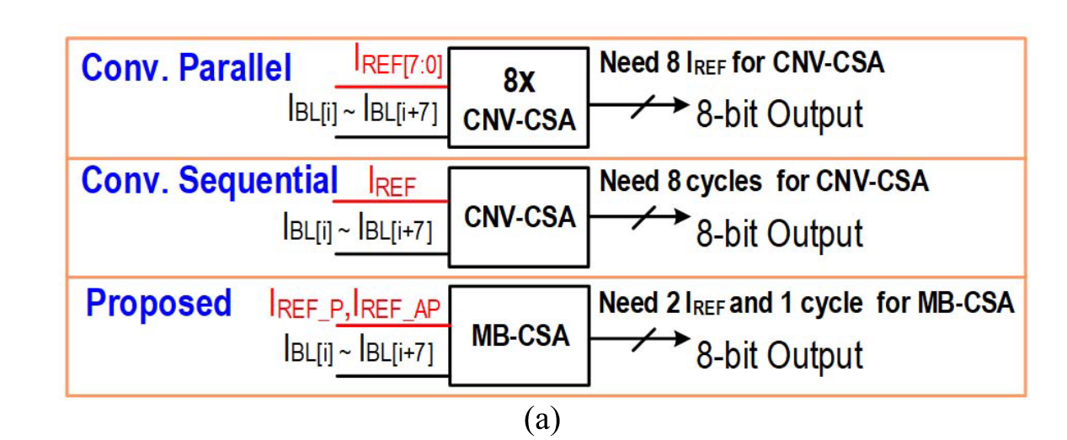
常见的读取模式
1、并行读取
需要8个I_{REF}，经过8个CSA，在1个cycle内完成
2、顺序读取
需要1个I_{REF}，经过1个CSA，在8个cycle内完成
3、提出的新读取方式
需要两个I_{REF}(I_{REF_P}和I_{REF_AP})，经过一个CSA，在1个cycle内完成

Slide 5
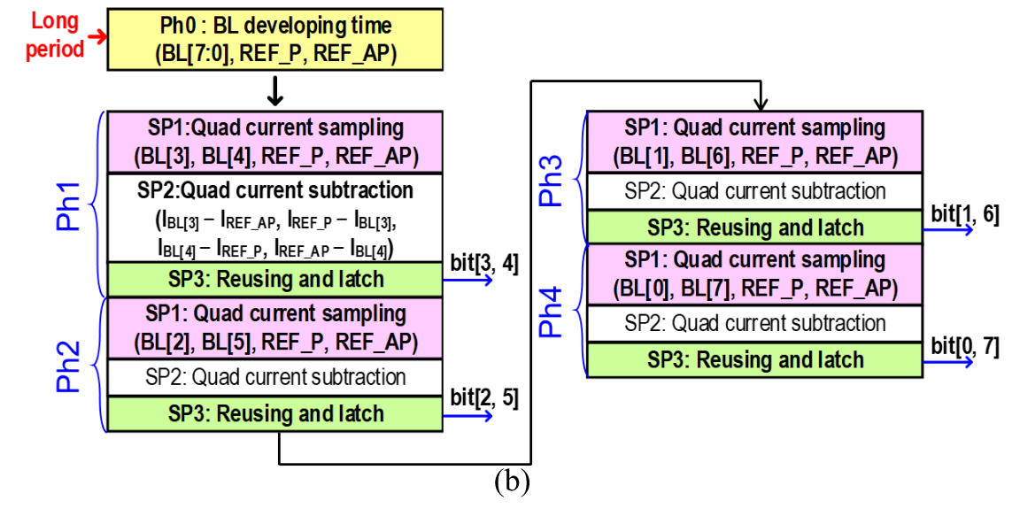
高带宽读取模式
1、BL充电
2、四路电流采样(3，4，P，AP)
3、四路电流相减
4、提取两个bit数据，锁存，将两路参考电流复用

Slide 6
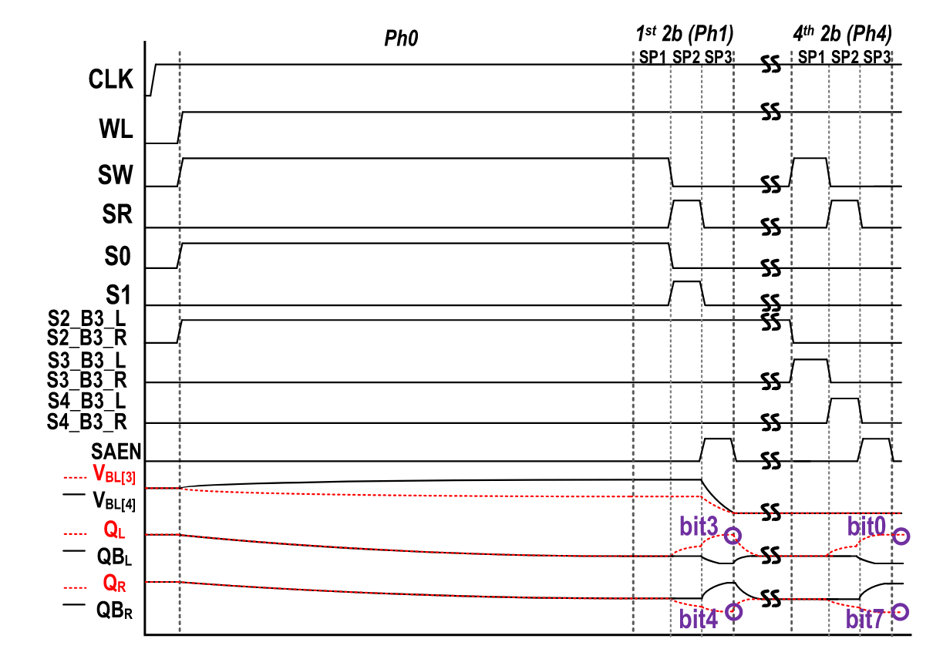
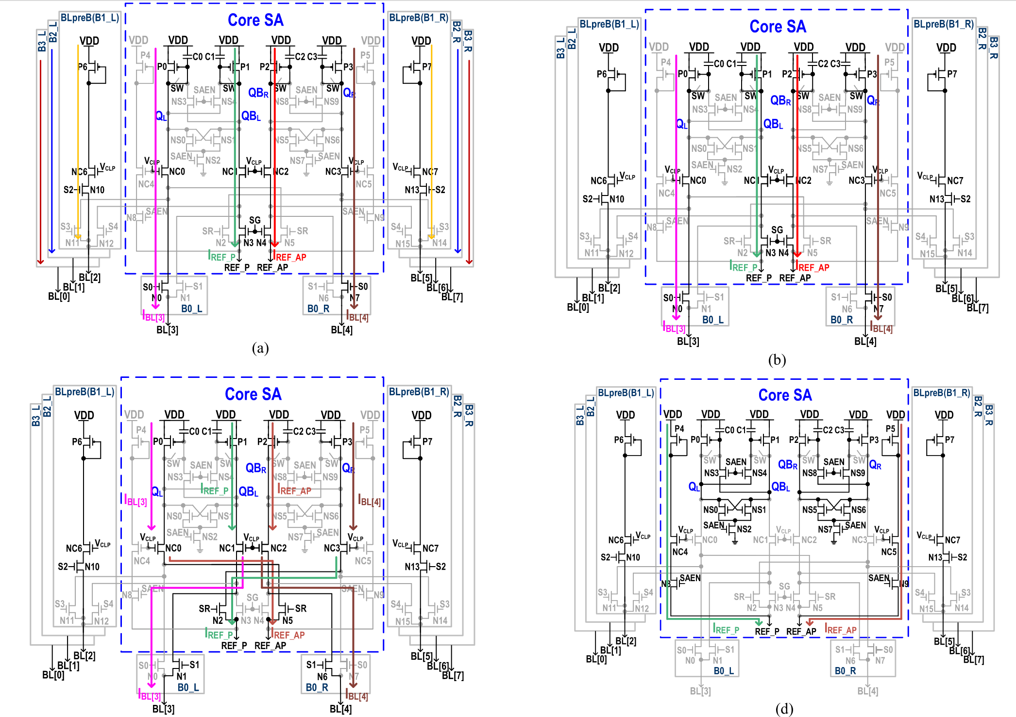
读取过程

Slide 7
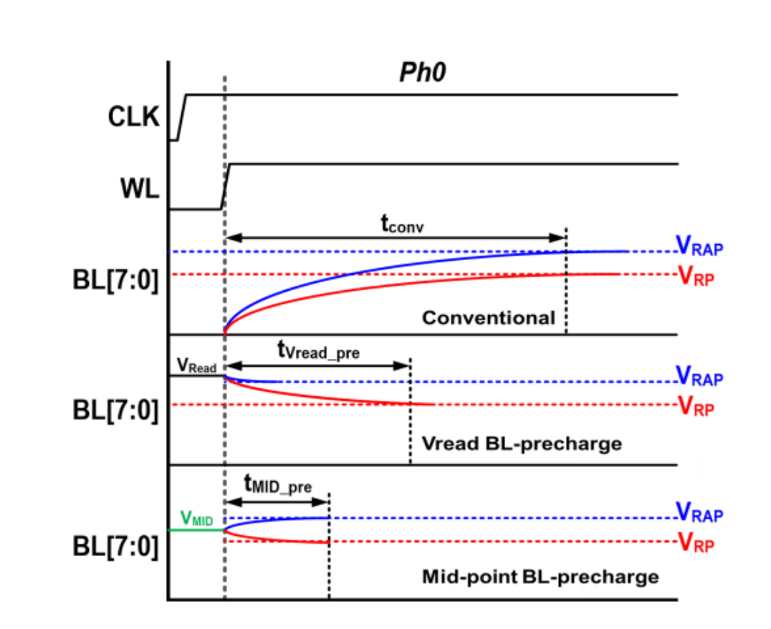
预读取的处理
1、位线置0方案
初始置0，预充电阶段呢充电置高，时间较长。
2、位线置高方案
初始置VRD，预读取阶段放电，时间稍短
3、中点位线方案
初始置中间电压VMID，不同状态充放电情况不同，时间最短。

Slide 8
支持移位和旋转操作的NSRF方案
NSRF：near-memory shift and rotate functionality
Shift：移位
Rotate：循环移位

Slide 9
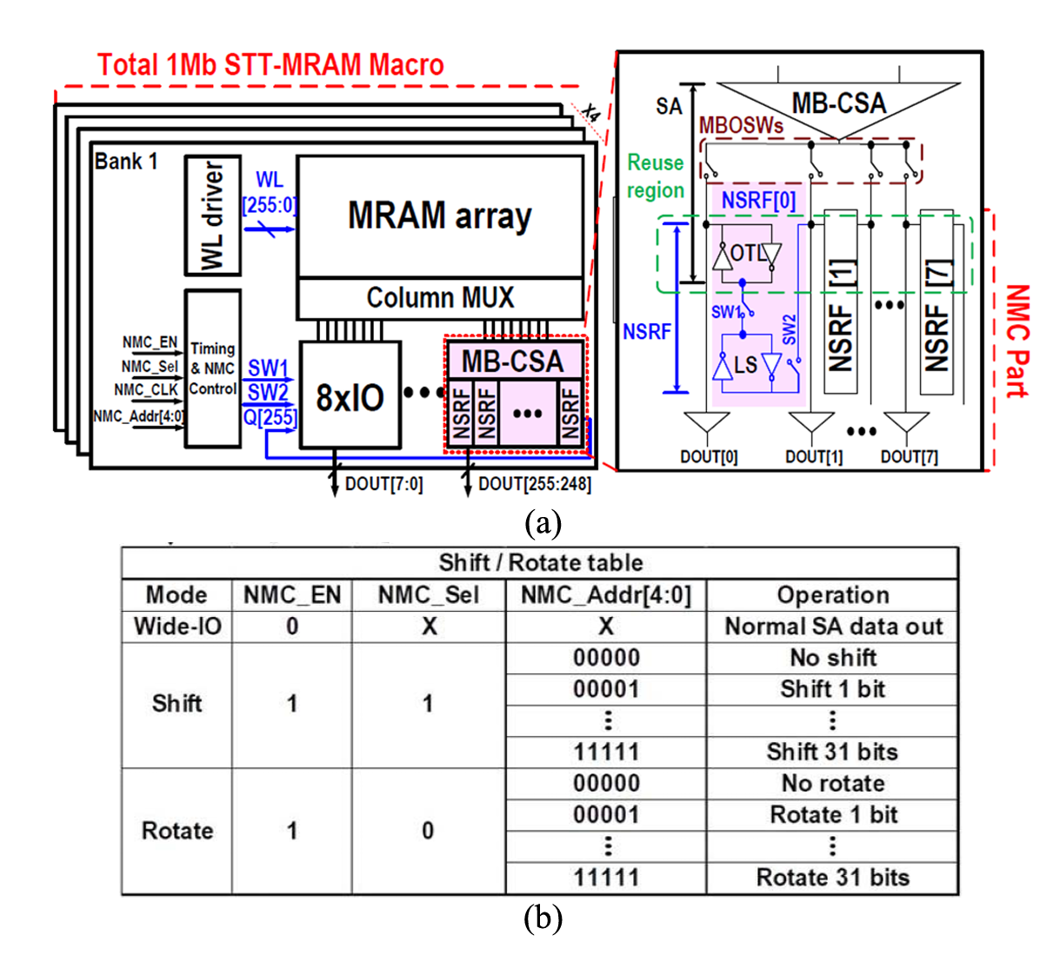
支持移位和旋转操作的NSRF方案
在各类安全加密算法中，广泛的运用了移位和旋转操作。
在之前的工作中，移位和旋转操作所需的大量多路复用器(MUX)和广泛的布线导致了相当大的面积开销，并且缺乏许多安全相关算法所需的可配置性。
所提出的NSRF通过在D触发器(DFF)链中使用输出缓冲器中的OTL作为主锁存器，支持低功耗和低面积开销的数字电路进行多位移位和旋转配置。

Slide 10
支持移位和旋转操作的NSRF方案
每个存储体包含256个NSRF和32个MB-CSA。每个MB-CSA连接了总共8个NSRF。NSRF在输出缓冲器中复用OTL作为DFF链中的主锁存器，用于NSRF中的可配置移位器/旋转器。因此，每个NSRF仅包含一个从锁存器(LS)和两个开关(SW1和SW2)。该NSRF 除了存储器模式外还包括其他控制信号:用于移位/旋转位数(k)的NMC_Addr、用于DFF时序的NMC_CLK以及用于选择移位和旋转功能的NMC_Sel。

Slide 11
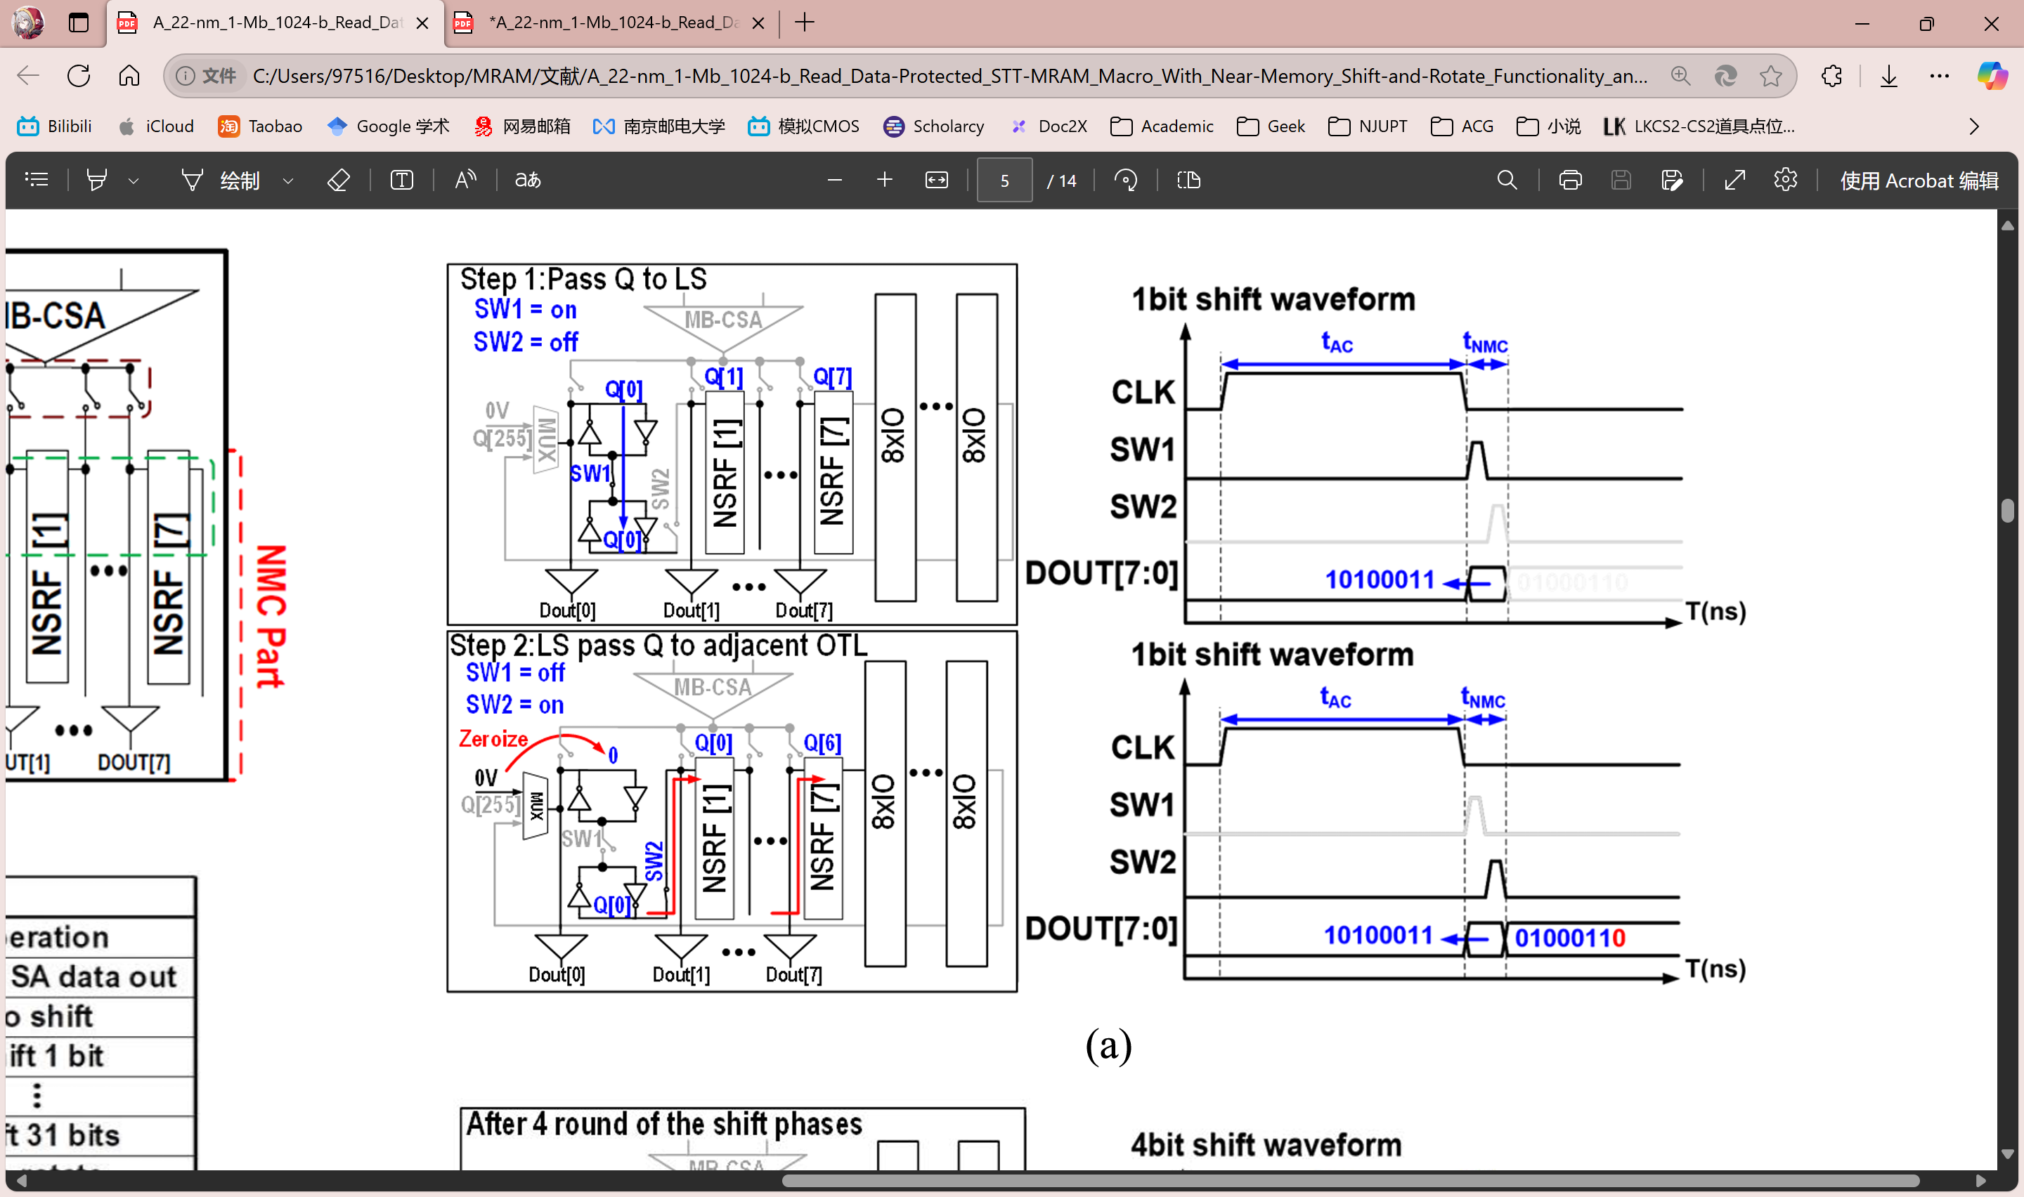
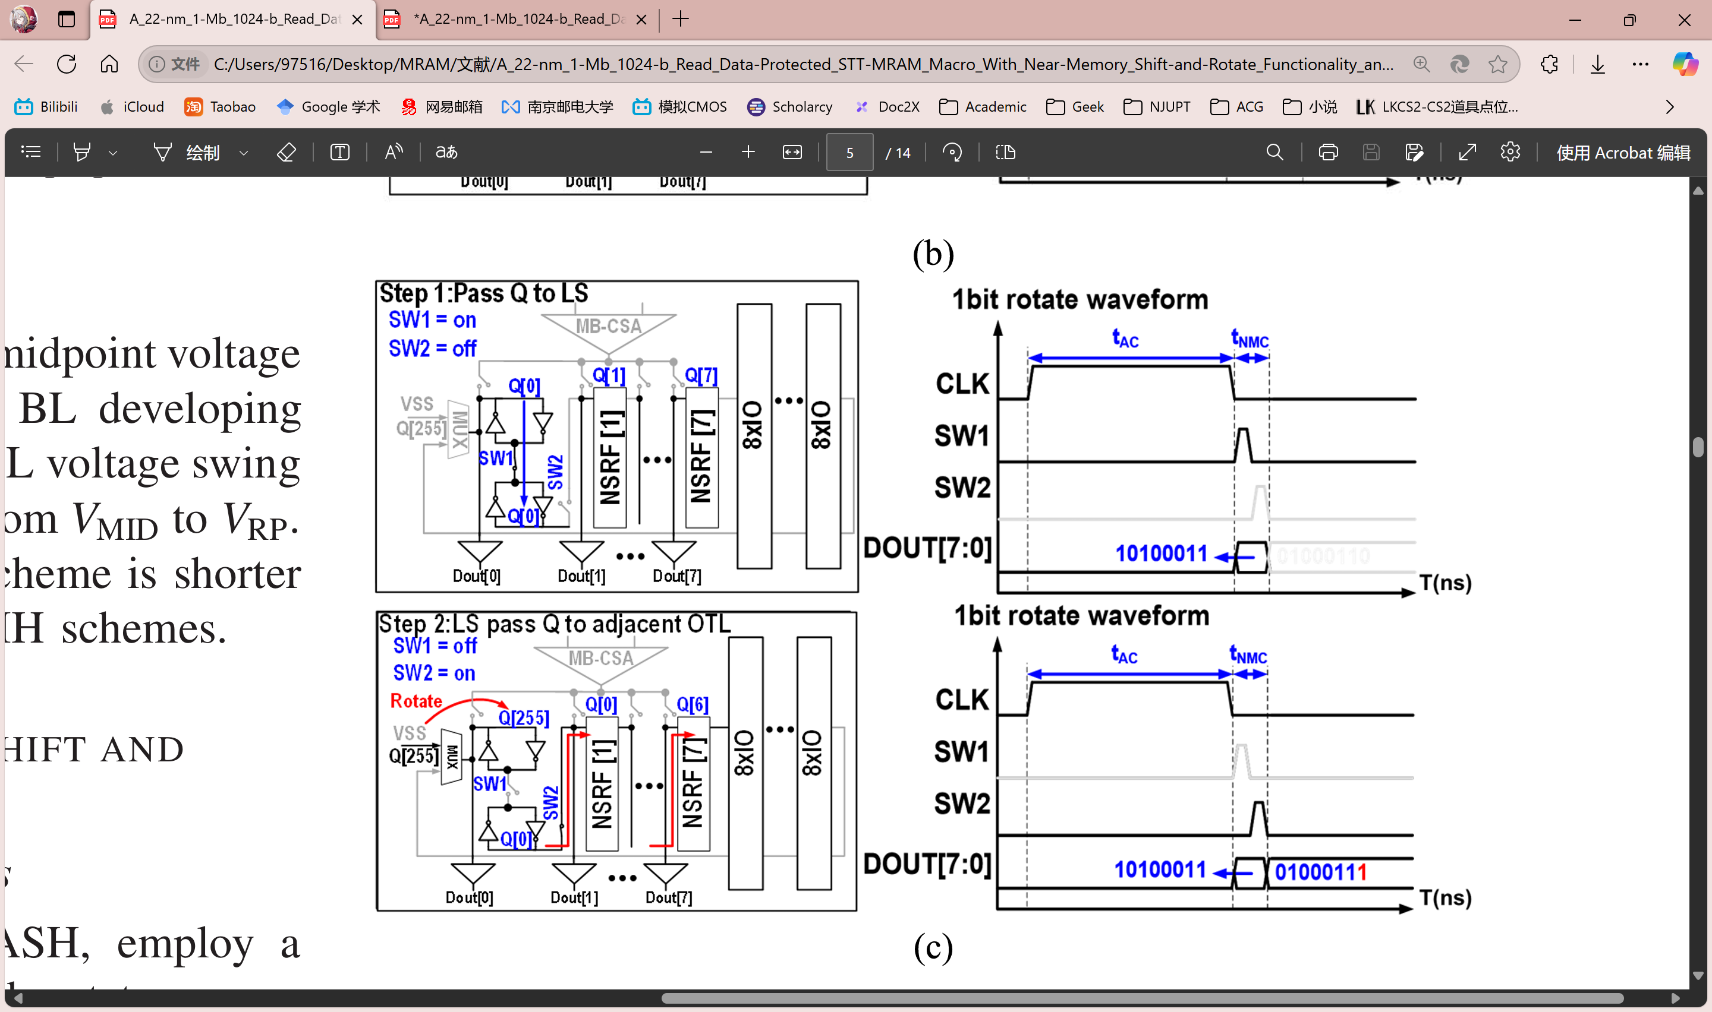
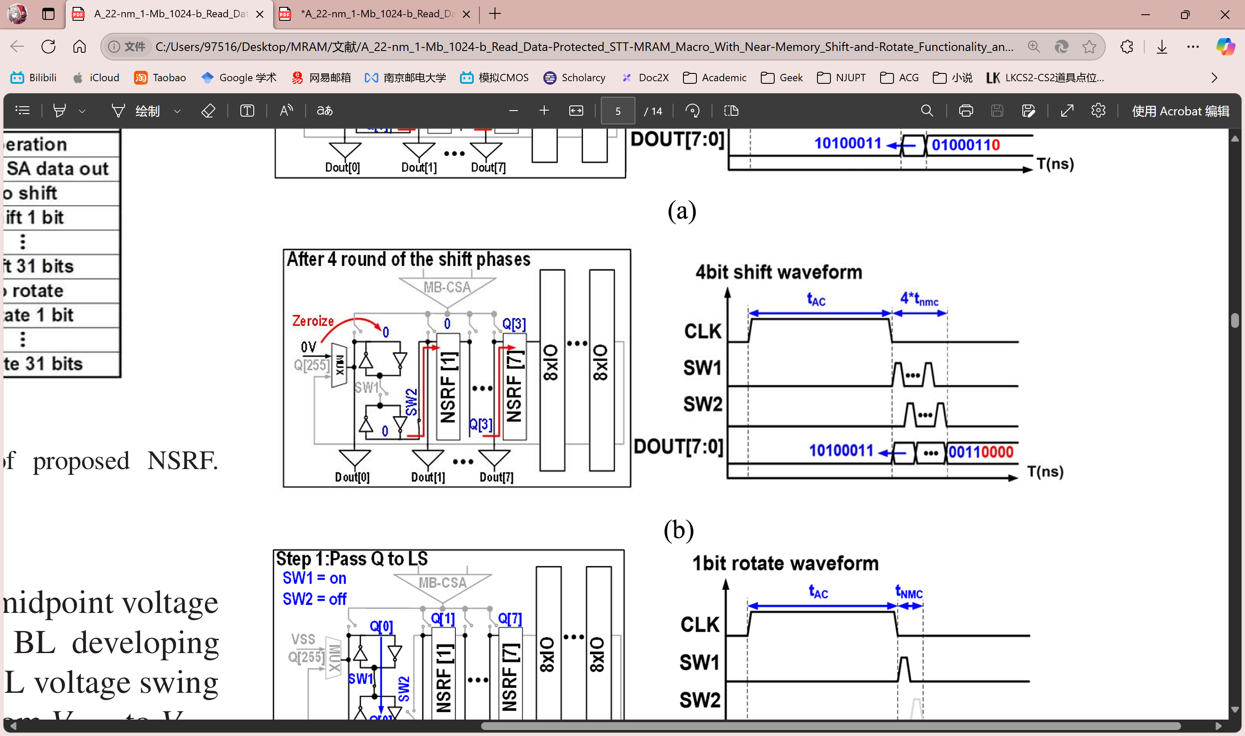
支持移位和旋转操作的NSRF方案

Slide 12
RXMDP
reverse-engineering-proof XOR-based memory data protector
先前的逻辑锁定电路主要针对功能块内的计算逻辑电路，以确保仅在提供正确的外部KEY信息时才能准确计算数据。然而，这种方法可能无法直接应用于存储器控制器，因为典型存储器宏中使用的解码器的电路和功能已被广泛理解。 这使得有经验的工程师能够追踪存储器宏中添加的逻辑锁定电路，以获取与KEY相关的信息。在典型的存储器宏中，用于读写控制、地址和数据IO的引脚是明确定义的。任何用于输入KEY数据的额外引脚都可能泄露逻辑锁定功能的使用。

Slide 13
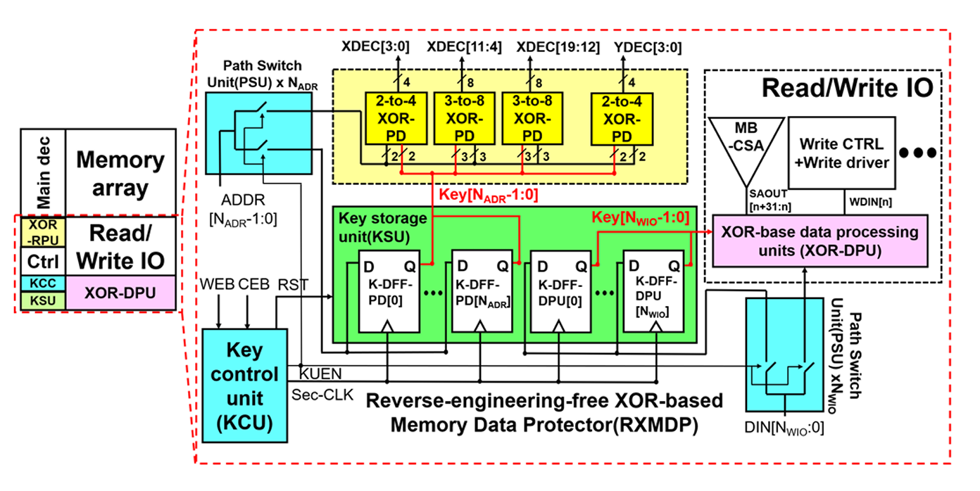
提出的保护结构
RXMDP 包括以下模块：
KEY-Control Center (KCC): 管理密钥输入和操作模式（KEY 更新、访问、重置）。
XOR-Based Pre-Decoders (XOR-PD): 在地址解码器中引入 XOR 加密逻辑，用于保护存储单元访问。
XOR-Based Data Processing Units (XOR-DPU): 在数据读写路径中引入 XOR 加密逻辑，用于加密和解密数据。
KEY-Storage Unit (KSU): 存储用户提供的密钥（KEY）。
Path-Switch Unit (PSU): 控制 KEY 输入路径，确保安全性。

Slide 14
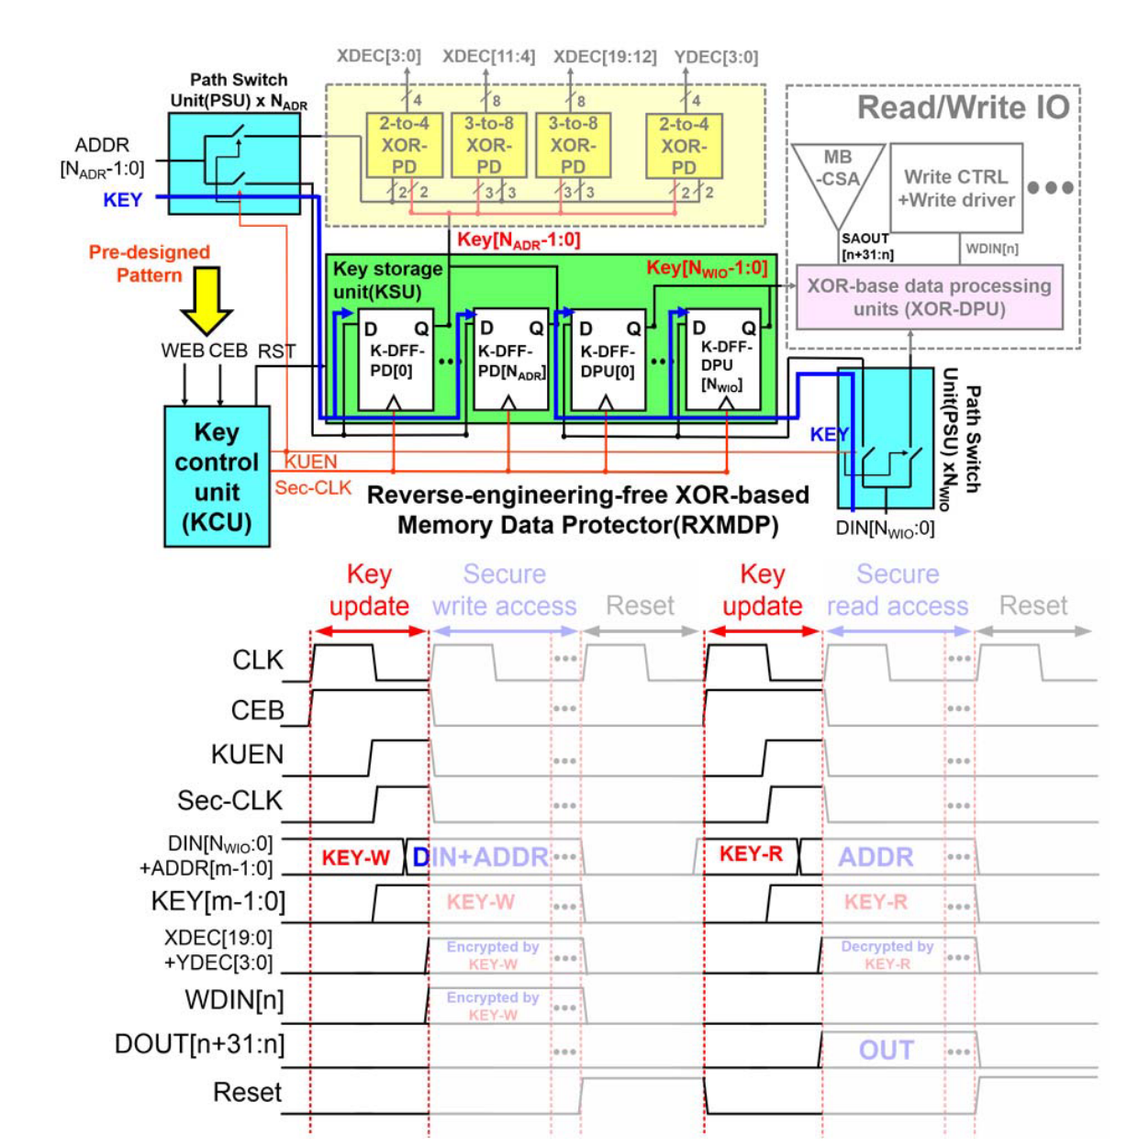
提出的保护结构 ——密钥更新模式
KEY-Update（密钥更新模式）：
目的： 接收用户提供的密钥（KEY），并将其存储到 KSU 中。
流程：
1、用户通过数据输入（DIN）和地址输入（ADDR）端口传输密钥。
2、控制信号（如 WEB 和 CEB）激活 KEY 更新模式。
3、KCC 生成密钥更新使能信号（KUEN），启用 PSU，将 DIN 和 ADDR 数据传递到 KEY-DFF（密钥存储单元）。
4、传输完成后，KEY 被存储在 KSU 中，供后续加解密使用。

Slide 15
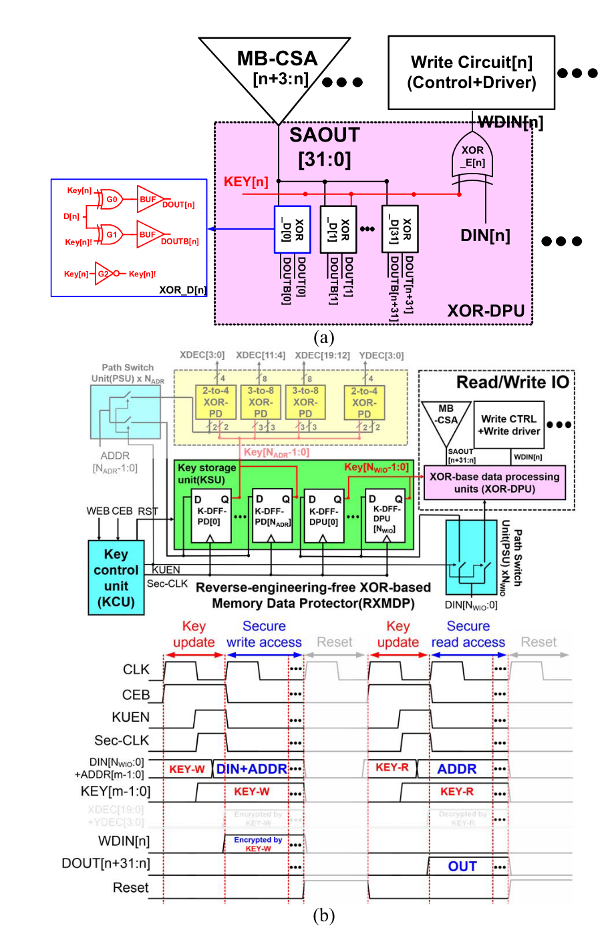
安全访问模式
目的： 通过 XOR-PD 和 XOR-DPU 实现数据和地址的加密保护。
流程：
1、用户提供访问密钥（KEY-R），KCC 将其传递到 XOR-PD 和 XOR-DPU。
2、写入操作：
输入数据（DIN）通过 XOR-DPU 使用密钥（KEY-W）加密生成写入数据（WDIN）。
加密后的 WDIN 被写入到存储单元中。
3、读取操作：
从存储单元中读取的数据（SAOUT）通过 XOR-DPU 使用密钥（KEY-R）解密，生成输出数据（DOUT）。
如果 KEY-R 与 KEY-W 一致，输出数据将与原始数据匹配；否则，输出将被破坏。
4、地址加密：
在存储单元访问中，XOR-PD 使用密钥对输入地址进行加密，生成与密钥相关的解码输出，确保访问路径的安全。

Slide 16
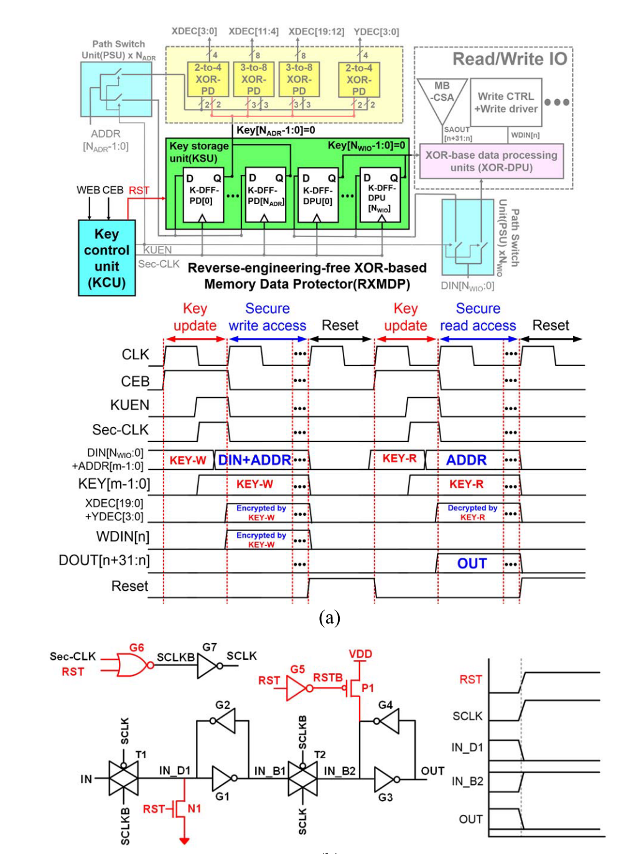
密钥重置模式
KEY-Reset（密钥重置模式）：
目的： 清除 KSU 中存储的密钥，恢复系统到初始状态。
流程：
1、KCC 激活 KEY 重置模式，生成复位信号（RESET）。
2、RESET 信号通过 KEY-DFF 强制清空所有存储的密钥，并将其重置为设计者指定的默认值（通常为 0）。
3、此操作确保密钥信息不会在系统中残留，提高安全性。

Slide 17
RXMDP工作逻辑
1、加密/解密逻辑：
写入数据时：
WDIN=DIN⊕KEY-W
读取数据时：
DOUT=SAOUT⊕KEY-R
只有在 KEY-W = KEY-R 时，输出数据与输入数据一致。
2、地址保护：
地址通过 XOR-PD 被加密，解码逻辑依赖密钥。
逆向工程者即使了解解码电路，也无法确定正确的存储单元访问路径。
3、安全增强：
KEY 更新和访问模式均通过标准接口（DIN 和 ADDR）完成，无需额外引脚，隐藏了加密逻辑的存在。
KEY 重置确保数据泄露风险最小化。

